Slide 1
DUBAI-RUNNER
Sew Projekt
By Manuel Neidhart, Maximilian Eder, Robin Reinhart, Martin Kaar
Notes:
Begrüßung

Slide 2
Übersicht
Idee
Vorstellung des Spiels
Umsetzung
Erklärung
Notes:
Erklärung vom Spiel: Spielweise, Prinzip etc.

Slide 3
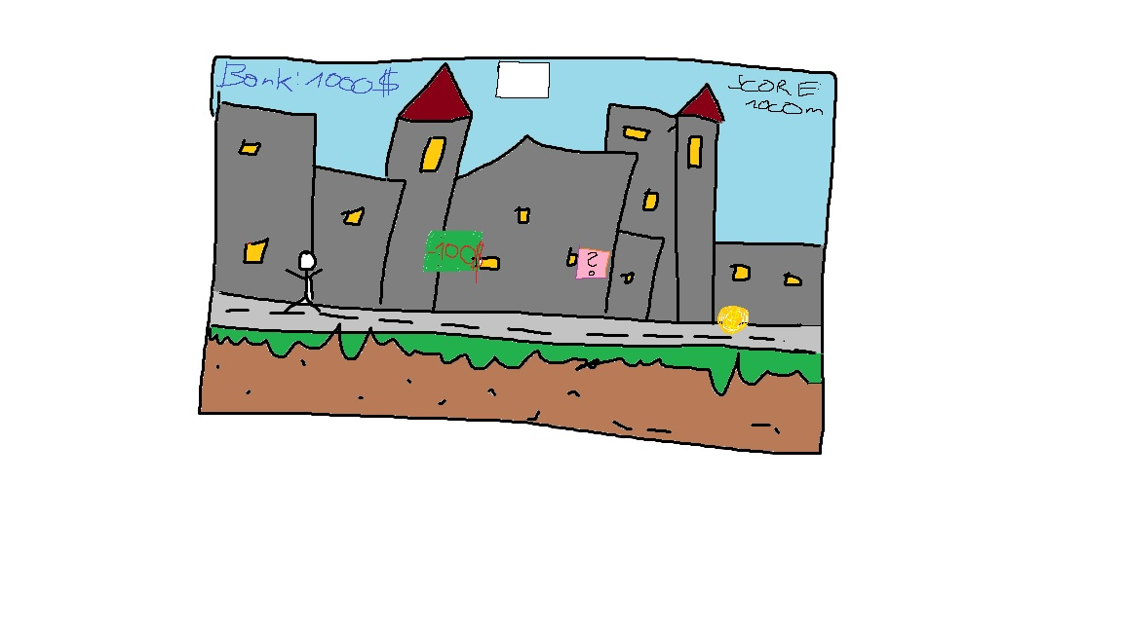
Idee
https://www.youtube.com/watch?v=5--BcY5FMUE
Notes:
SetRenderingHint→ Renderqualität wird eingestellt g.drawImage: malt ein Image, welches angezeigt wird, mit x und Y Koordinate

Slide 4
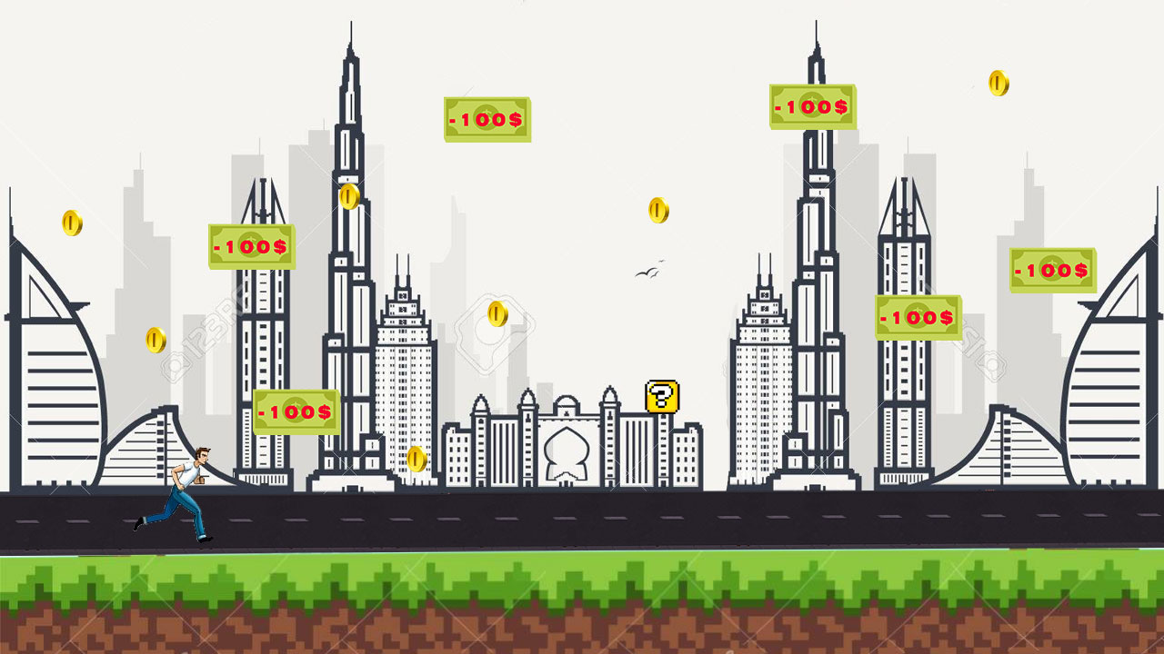

Slide 5
Vorstellung des Spiels
2d Game
Spielprinzip: So weit wie möglich nach rechts laufen, ohne bankrott zu gehen.
Items: Rolex, Schuh, Tresor
Gegner: Geldbündel, Geldtopf
Münzen: Geldmünzen
Musik: No Copyright Remix des Originalvideos
Allgemein: Alle Bilder und Sprites wurden selbst erstellt.
Notes:
Der Hintergrund wird verschoben, wenn der Spieler eine gewisse Koordinate erreicht

Slide 6
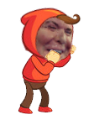
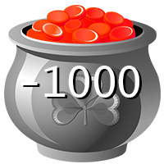
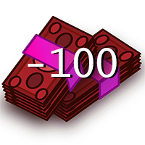
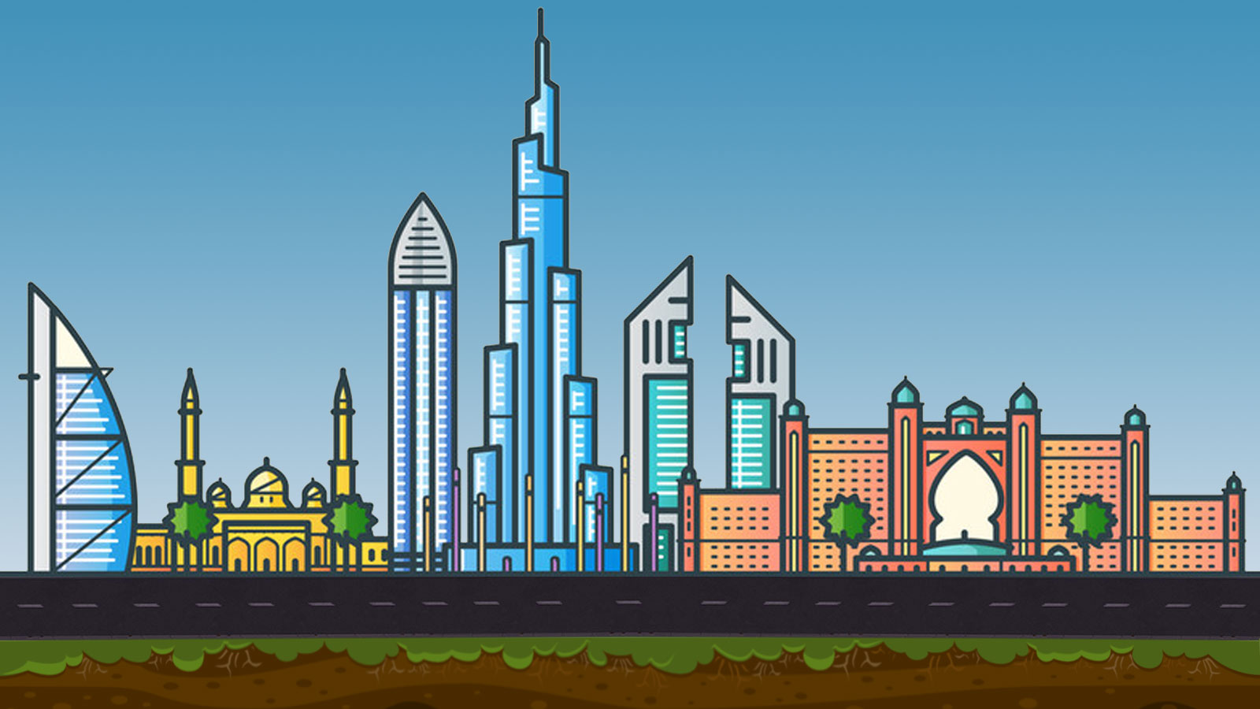
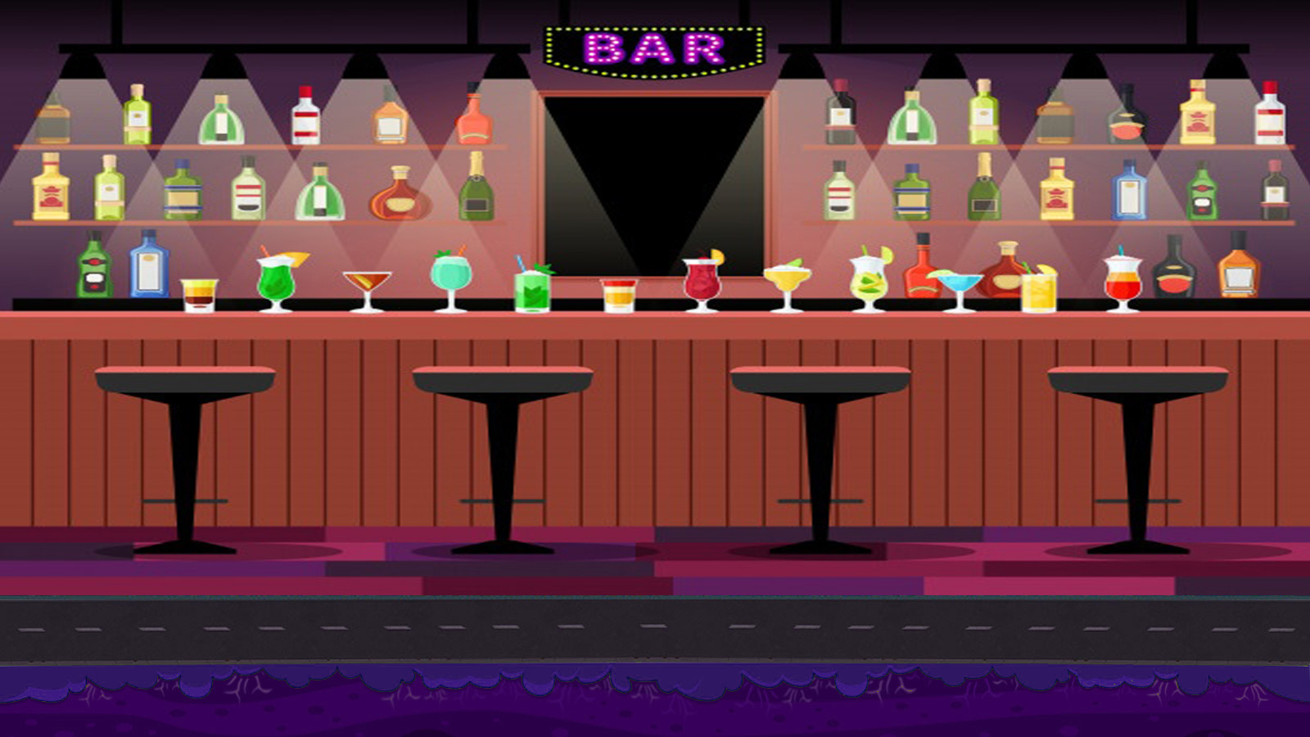
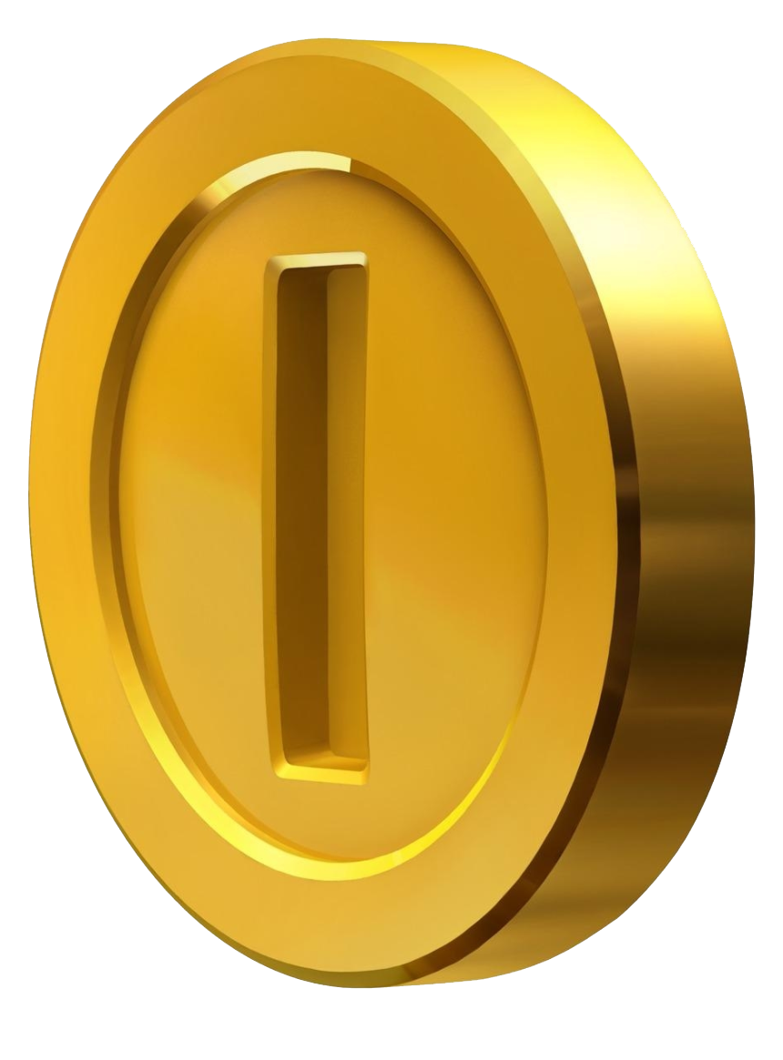
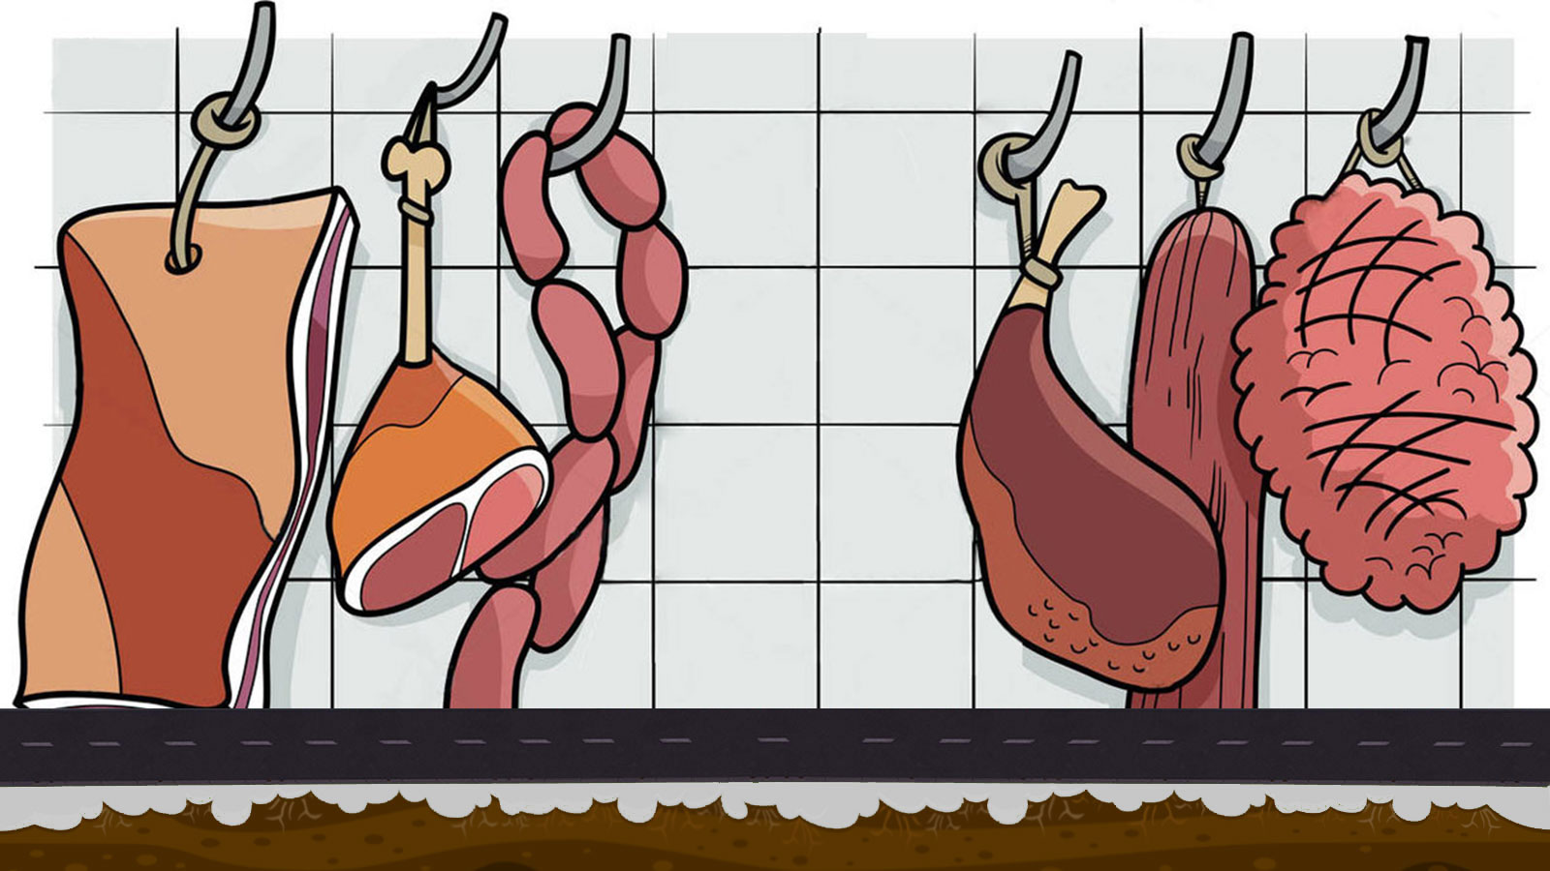
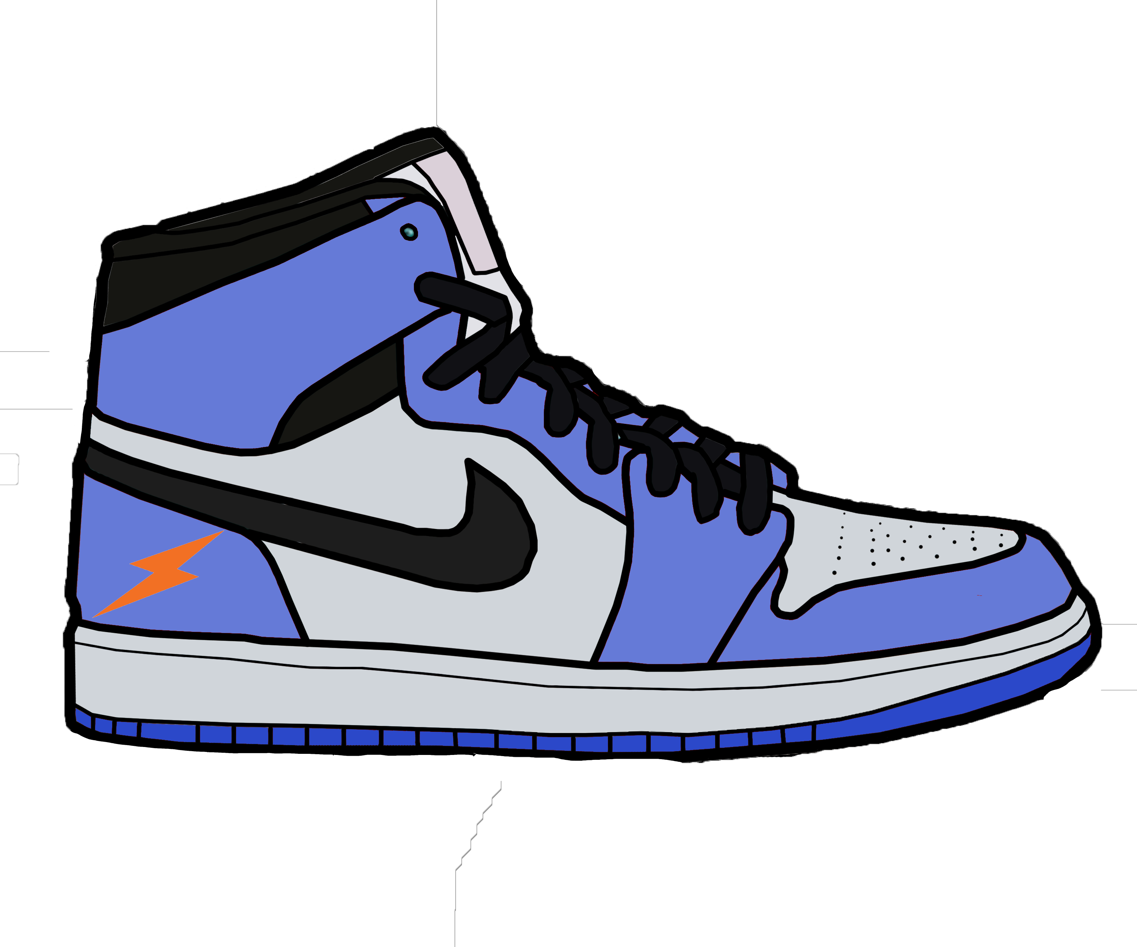
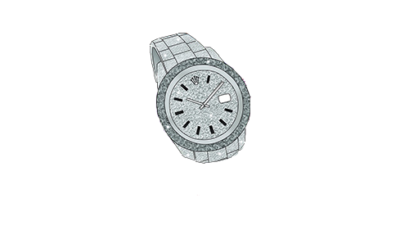

Umsetzung
Erste Woche: Sprite-movement und Background
Zweite Woche: Bug fixing und Bilder bearbeitet
Dritte Woche: Gegner und Münzen
Vierte Woche: Items
Fünfte Woche: Musik + Sounds, Wechseln der Hintergründe
Notes:
EDER MAX Keyhandler erwähnen und eventuell herzeigen

Slide 7
Erklärung
Background
Sprite
Movement der Gegenstände
Kollision
Musik
Notes:
EDER MAX Keyhandler erwähnen und eventuell herzeigen

Slide 8
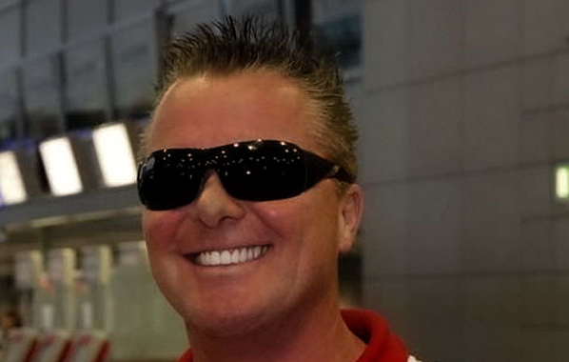
Wir bedanken uns für eure Aufmerksamkeit!
Notes:
Überprüft ob verloren oder nicht, wenn dann werden enemies zurückgesetzt

